Slide 1


Python

Slide 2
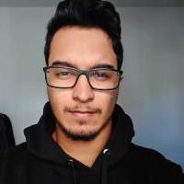
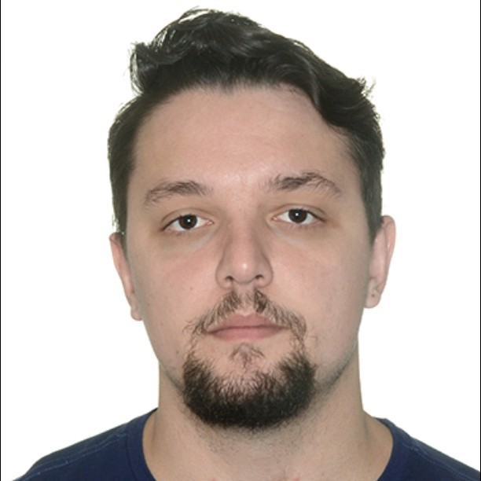
BackEnd Developer – since 2014 @Serasa -Amante Linux & OpenSource -Menbro da Comunidade Fedora -Hobby: Rocket League
BackEnd Developer – since 2009 @Serasa -Amante de aquitetura -Curioso por FrontEnd -Hobby: CSGO

Slide 3

O que é Python?
Uma linguagem de programação de alto nível;
Interpretada;
Orientada a objetos;
De tipagem dinâmica;
Prioriza a legibilidade do código sobre a velocidade ou expressividade;
Combina uma sintaxe concisa e clara com os recursos poderosos de sua biblioteca padrão e por módulos e frameworks.

Slide 4
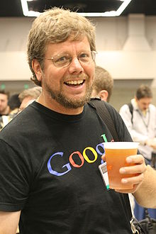

Criador e Mantenedor
Lançada por Guido van Rossum em 1991.
Atualmente, gerenciado pela Python Software Foundation

Slide 5
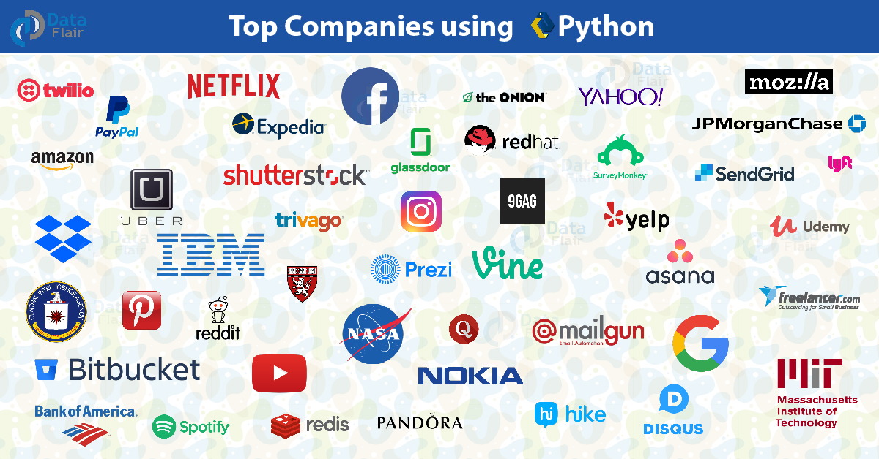
Quem usa?

Slide 6
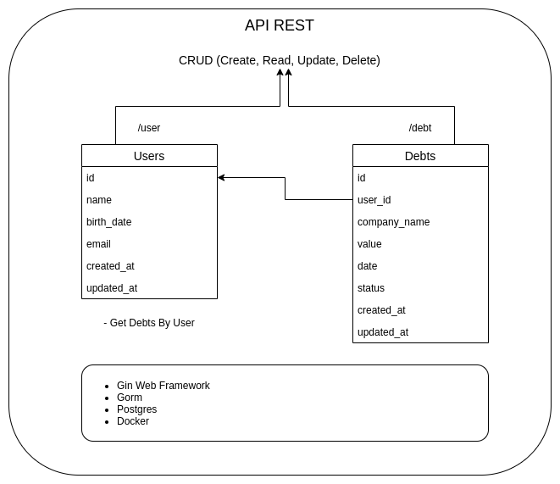
Projeto

Slide 7
Instruções
Instalar programas necessários
Configurar Ambiente
Baixar o setup do projeto
https://github.com/felipeagger/python-workshop.git

